Slide 1



Um site feito para os verdadeiros fãs de Dragon ball Z

Slide 2

Contextualização
Tema :
Dragon ball Z
Dragon Ball é uma franquia de mídia japonesa criada por Akira Toriyama.
Originalmente iniciada com uma série de mangá que foi escrita e ilustrada por Toriyama.
O que é ser um GuerreiroZ:
Jamais desista dos seus sonhos sempre continue lutando até concluir seus objetivos

Slide 3
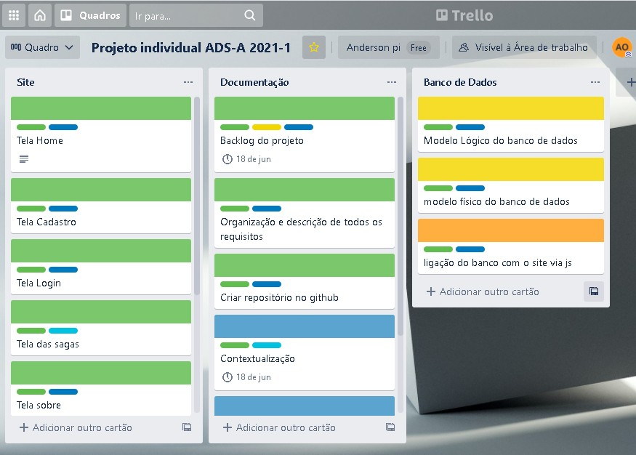
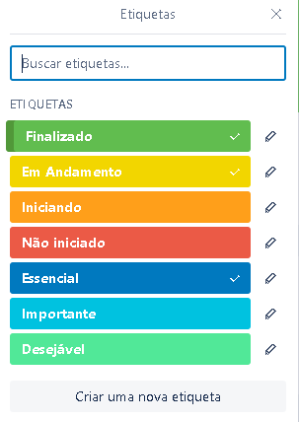
backlog &
FERRAMENTA DE GESTÃO
Documentação

Slide 4

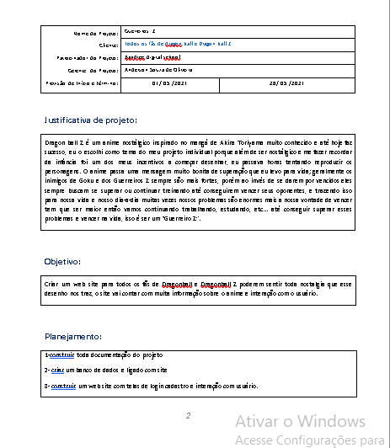
DOCUMENTAÇÃO DE PROJETO
backlog &
Documentação

Slide 5
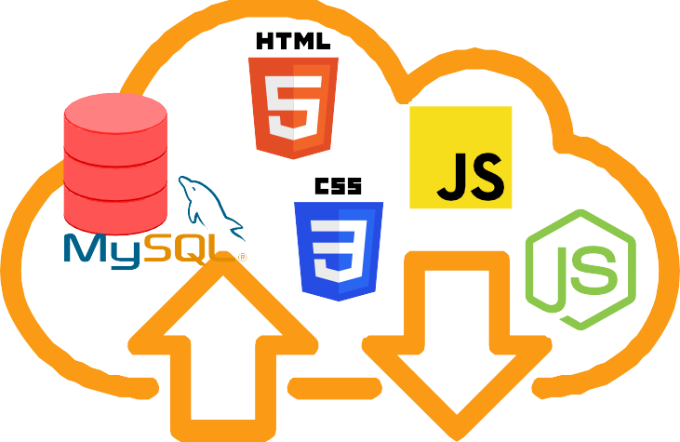








HLD
web site armazenado em nuvem
rede de internet
computador do usuário
roteador do usuário

Slide 6
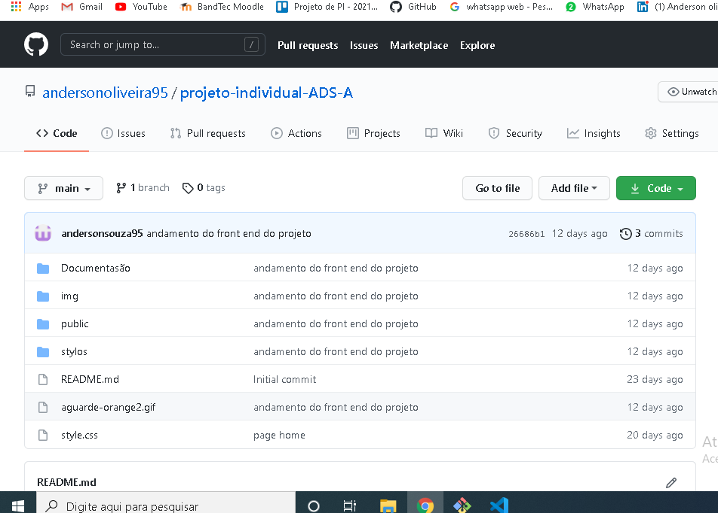
Ferramenta de
GITHUB
Versionamento

Slide 7
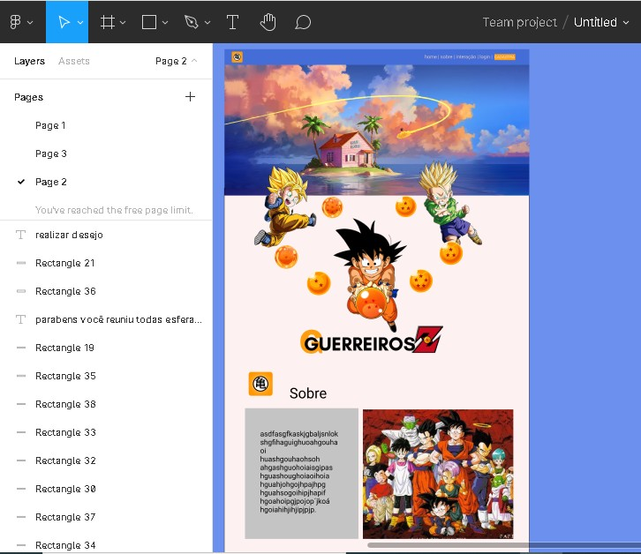
Protótipo do site
Ferramenta - Figma

Slide 8
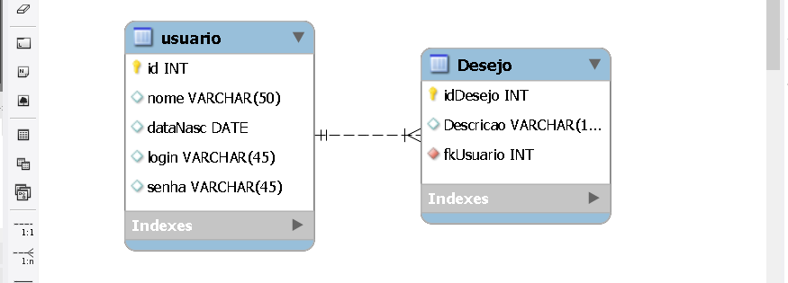
Banco de Dados
Modelo lógico

Slide 9
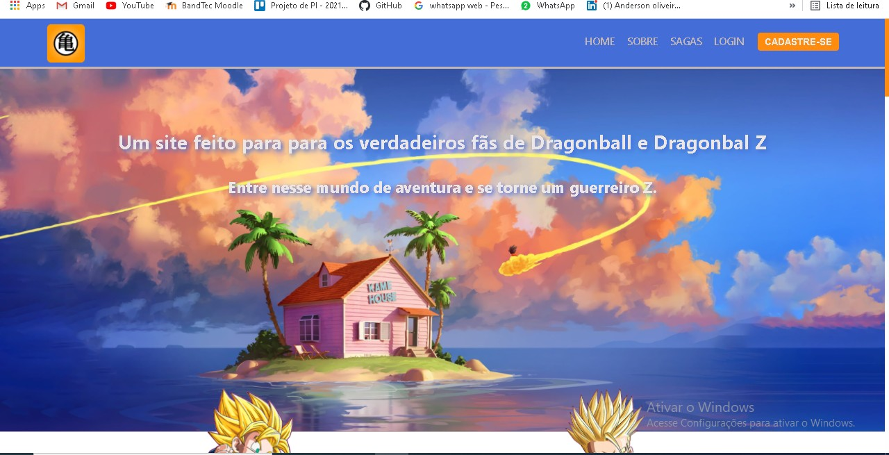
Apresentação do Site

Slide 10


Dúvidas?

Slide 11

Obrigado a Todos !!!

